Slide 1
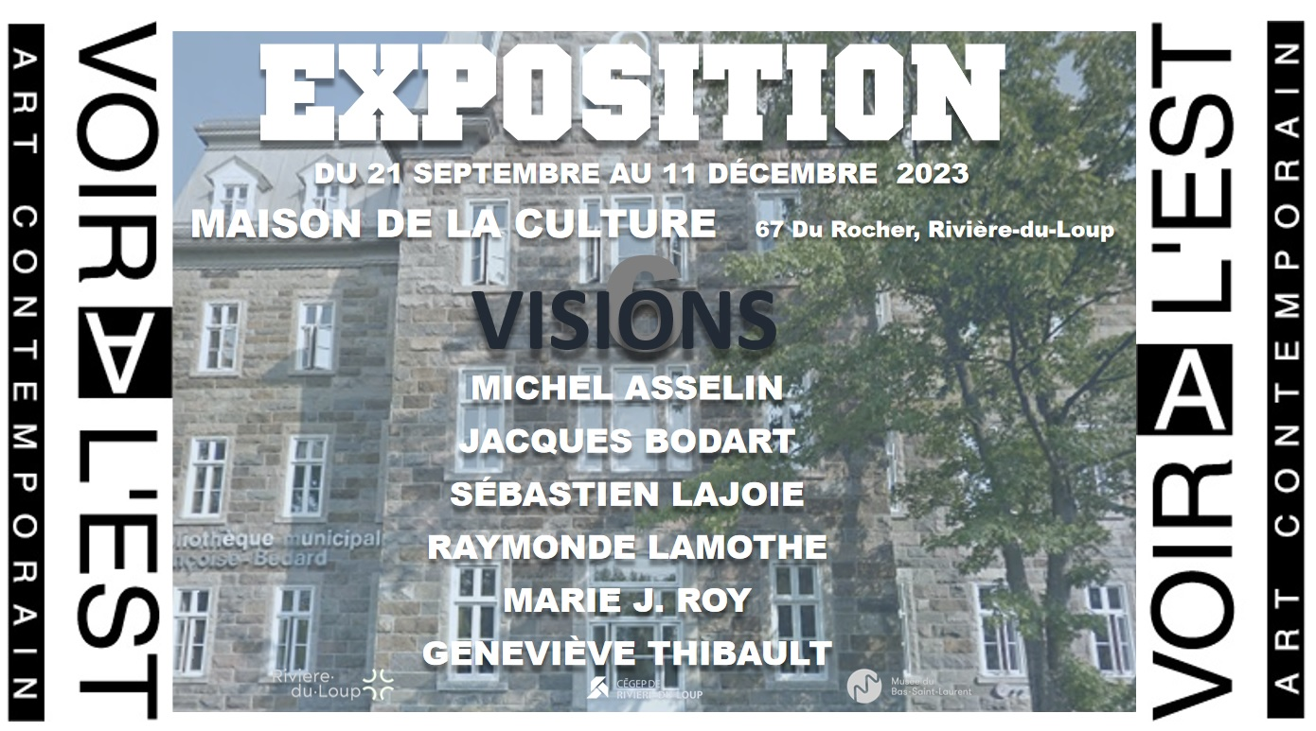

Slide 2
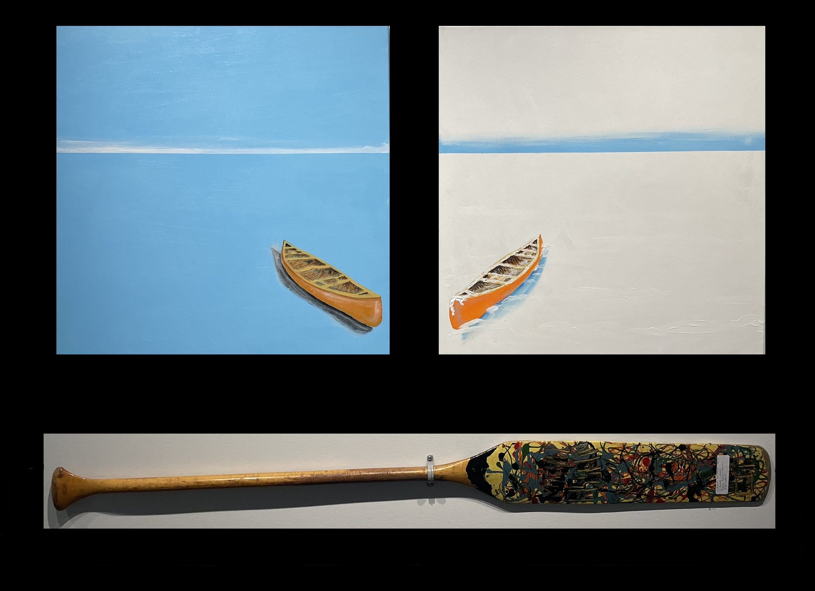
Michel Asselin
Le canot est une embarcation légère qu’on propulse facilement. Sortez le navigateur en vous afin de parcourir et découvrir les ( vos ) contrées, comme l’ont fait à l’origine les Autochtones.
Où sommes-nous? D’où venons-nous ? Quels horizons allons-nous découvrir?
Canots Dyptique Peinture acrylique sur toile 2023 24’’ x 48’’

Slide 3
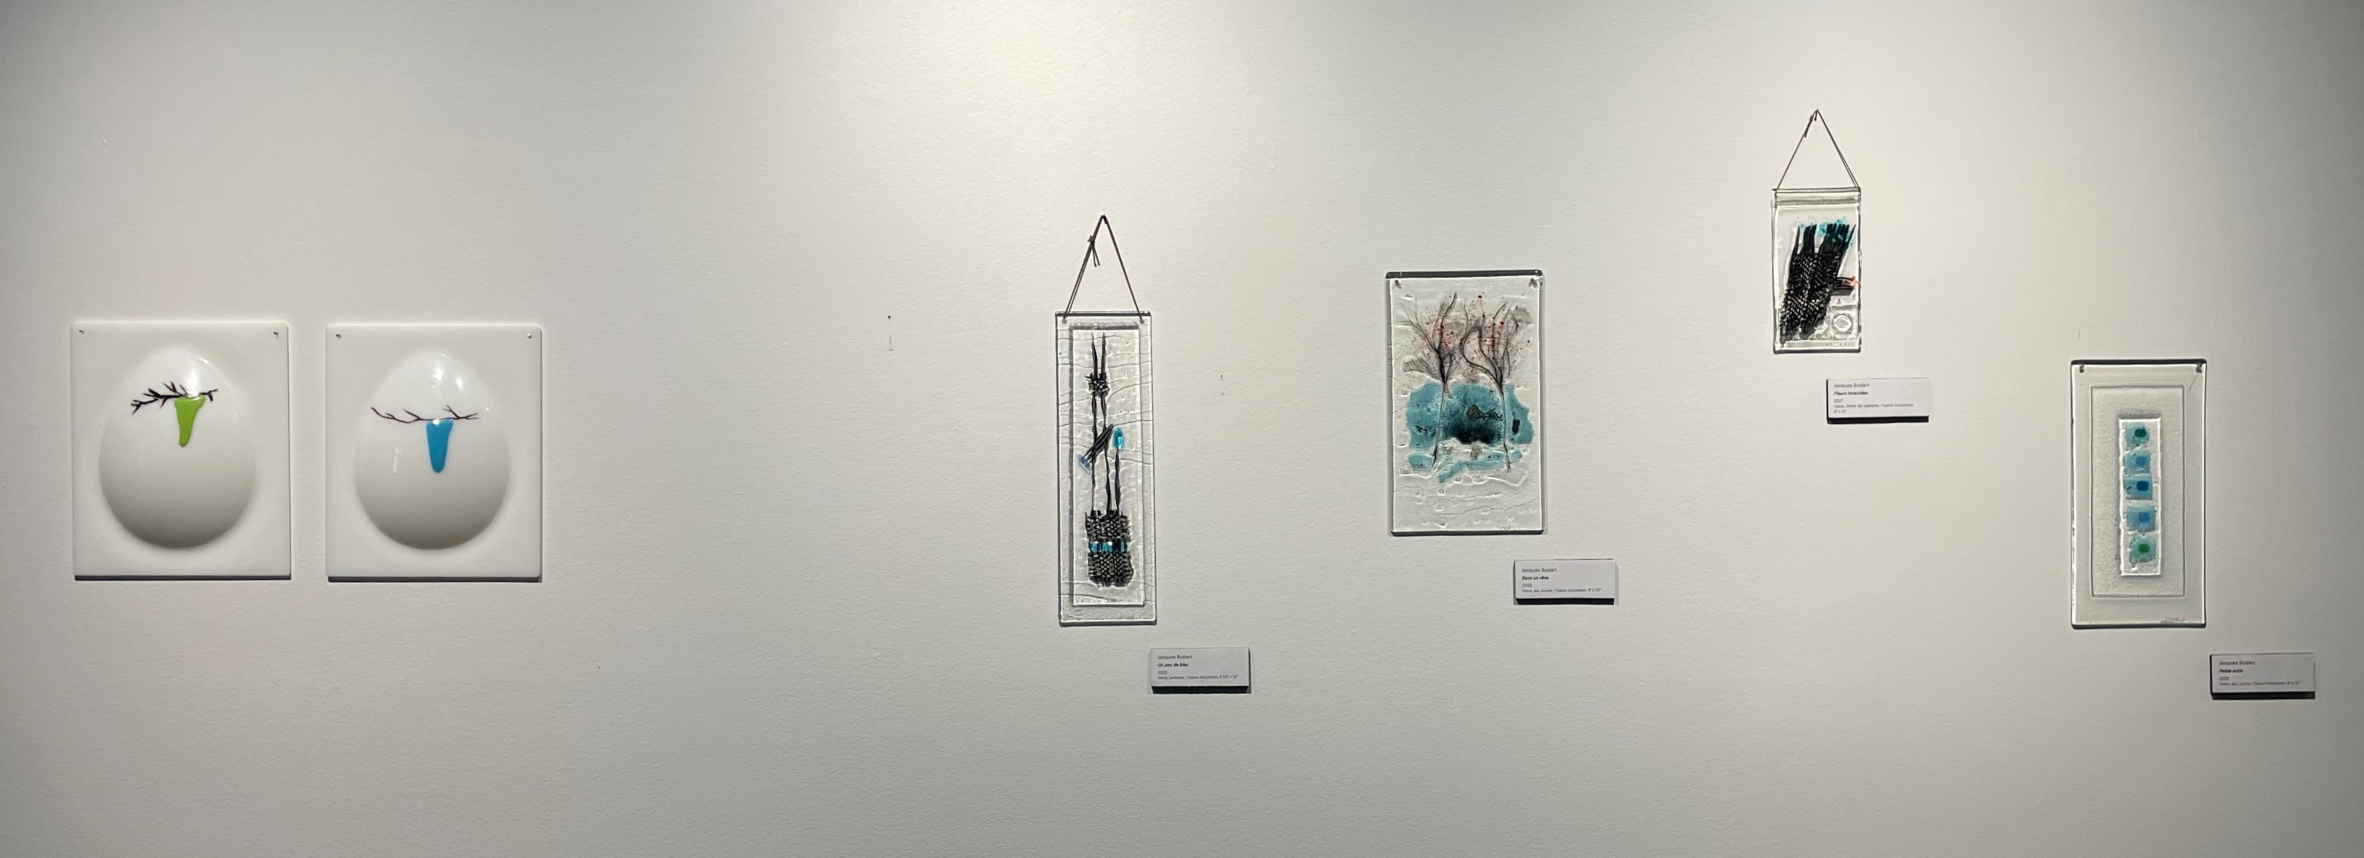
Jacques Bodart « Petit enfant, j’empilais des cubes. Adulte, je fabrique mes cubes, et puis…je les empile ».
Au début de ma vie professionnelle, je dessinais et réalisais des objets en petites séries. Je les voulais démontables, modulaires, transformables. Ce souci est toujours présent. Je souligne que le contexte restrictif de l’auto fabrication requiert une simplification technique du concept à développer, un délestage obligé qui nécessite une plus longue phase de réflexion …
Ces conditions de travail m’ont permis d’aller plus loin dans la compréhension de la forme et de ses interactions possibles avec le spectateur ou l’utilisateur.
Quelques années plus tard, je constate accidentellement que, dans un ensemble de pièces identiques, la modification minime d’une composante peut modifier la perception de la proposition tout entière. Je m'efforce maintenant de créer un décalage entre la première lecture d’une œuvre et la suivante, un déphasage entre le vu et la compréhension qui s’en suit.
Mon inspiration vient du quotidien et de la société avec ses travers, mais aussi ses rêves, ses espoirs : la vie! Je me permets de détourner le premier signifiant de l’œuvre au profit du message inattendu, avec tendresse et dérision.
Mon matériau favori est le verre et principalement le verre de récupération. Les bouteilles colorées et le verre à vitre constituent les matières premières de mon travail par fusion et par moulage

Slide 4
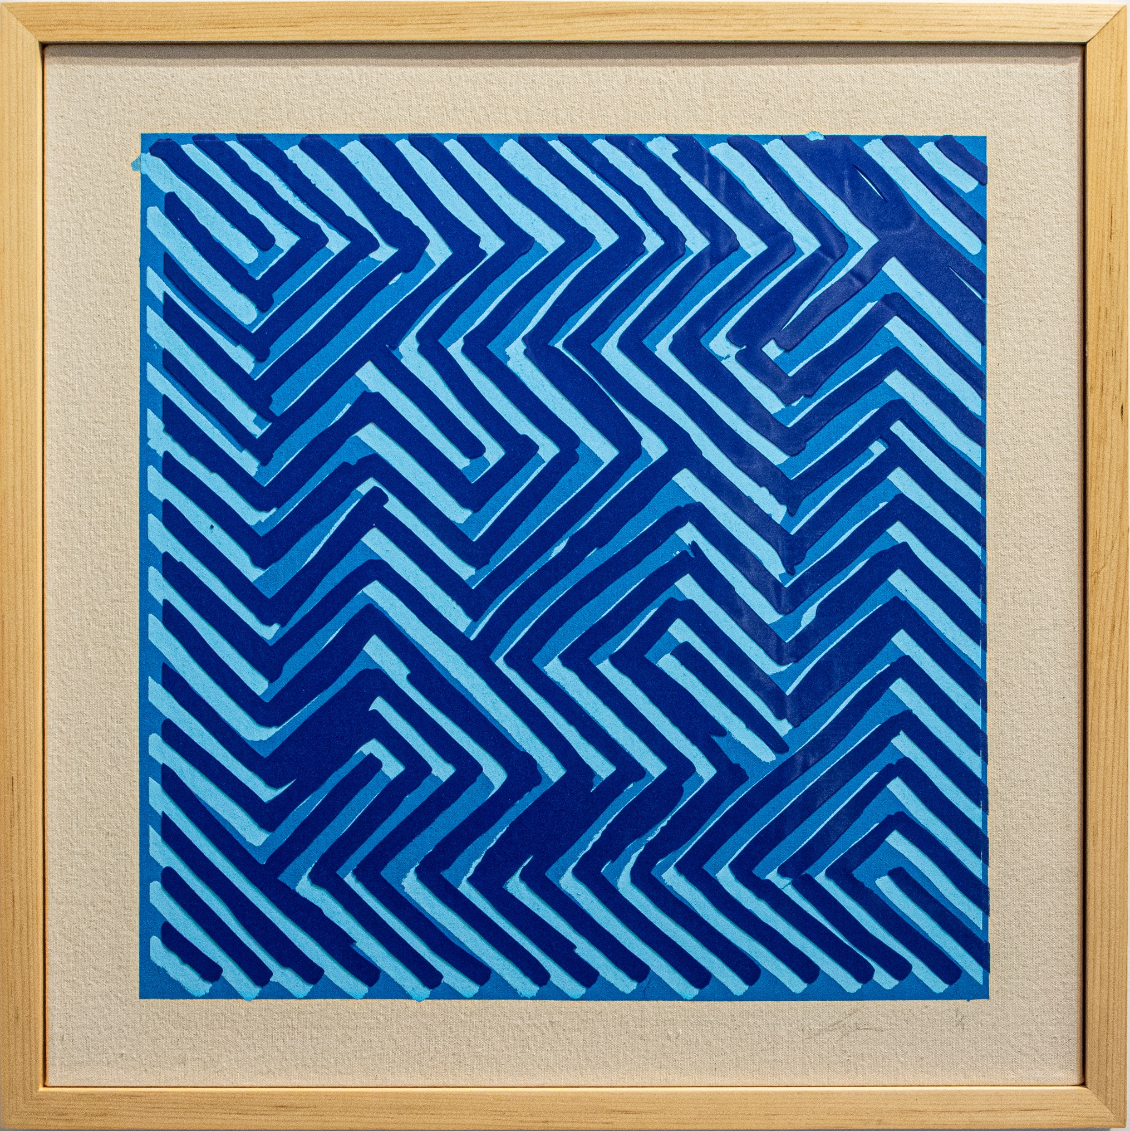
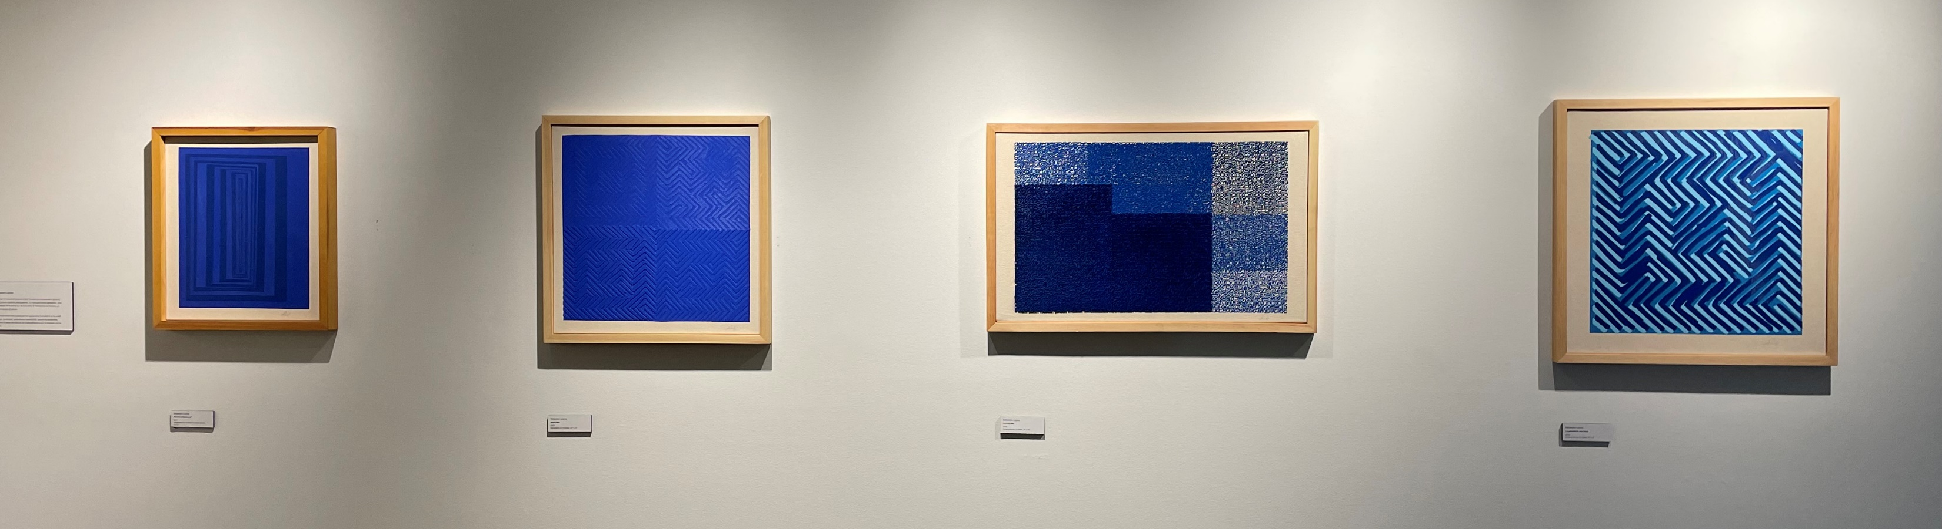
Sébastien Lajoie
Attiré par le travail physique et par l’acuité du mouvement dans la force, j’ai vite adoré la sérigraphie. J’y retrouve cette sensation, lors du passage de la lame sur la soie avec la résistance de l'encre, un plastisol épais et dense.
La multiplication des passages fait apparaitre la matière et le relief.
Mariage, contraste, paradoxe et sensibilité, autant de possibles s’ouvre à cette recherche de transcendance sur la matière, sur la couleur
La-géométrie-des-bleus 2022 22’’X22’’ sérigraphie sur de lin belge

Slide 5
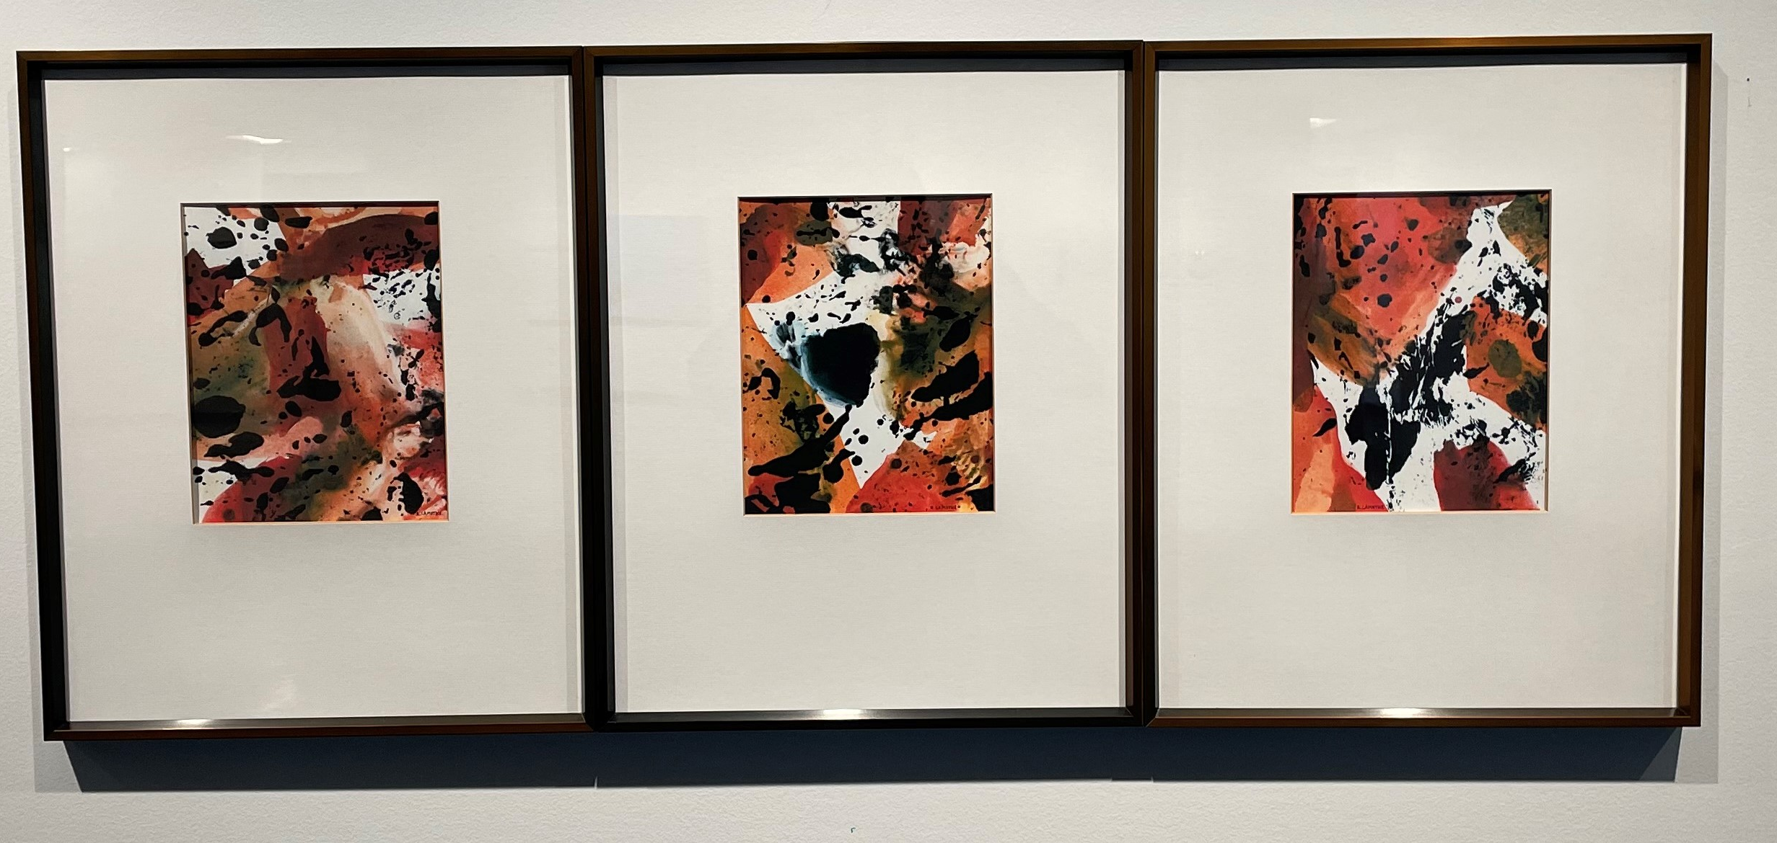
Secousse 2022 Impression jet d’encre sur papier 1/1 tryptique 49’’ x 20 ½ ’’
Raymonde Lamothe :
Mon parcours artistique s'enracine profondément dans ma fascination pour la beauté et la complexité de la nature qui m’entoure. À travers l'aquarelle, l’estampe numérique, la photographie et les livres d'artiste, je souhaite partager avec le public une expérience immersive qui invite à la contemplation et à la sauvegarde de notre environnement.
Ces estampes numériques créées à partir d’aquarelles miniatures évoquent une secousse comparable à un tremblement de terre, ou au choc de plaques tectoniques. Il s’agit de trois impressions jet d’encre sur papier réunies pour former un triptyque.

Slide 6
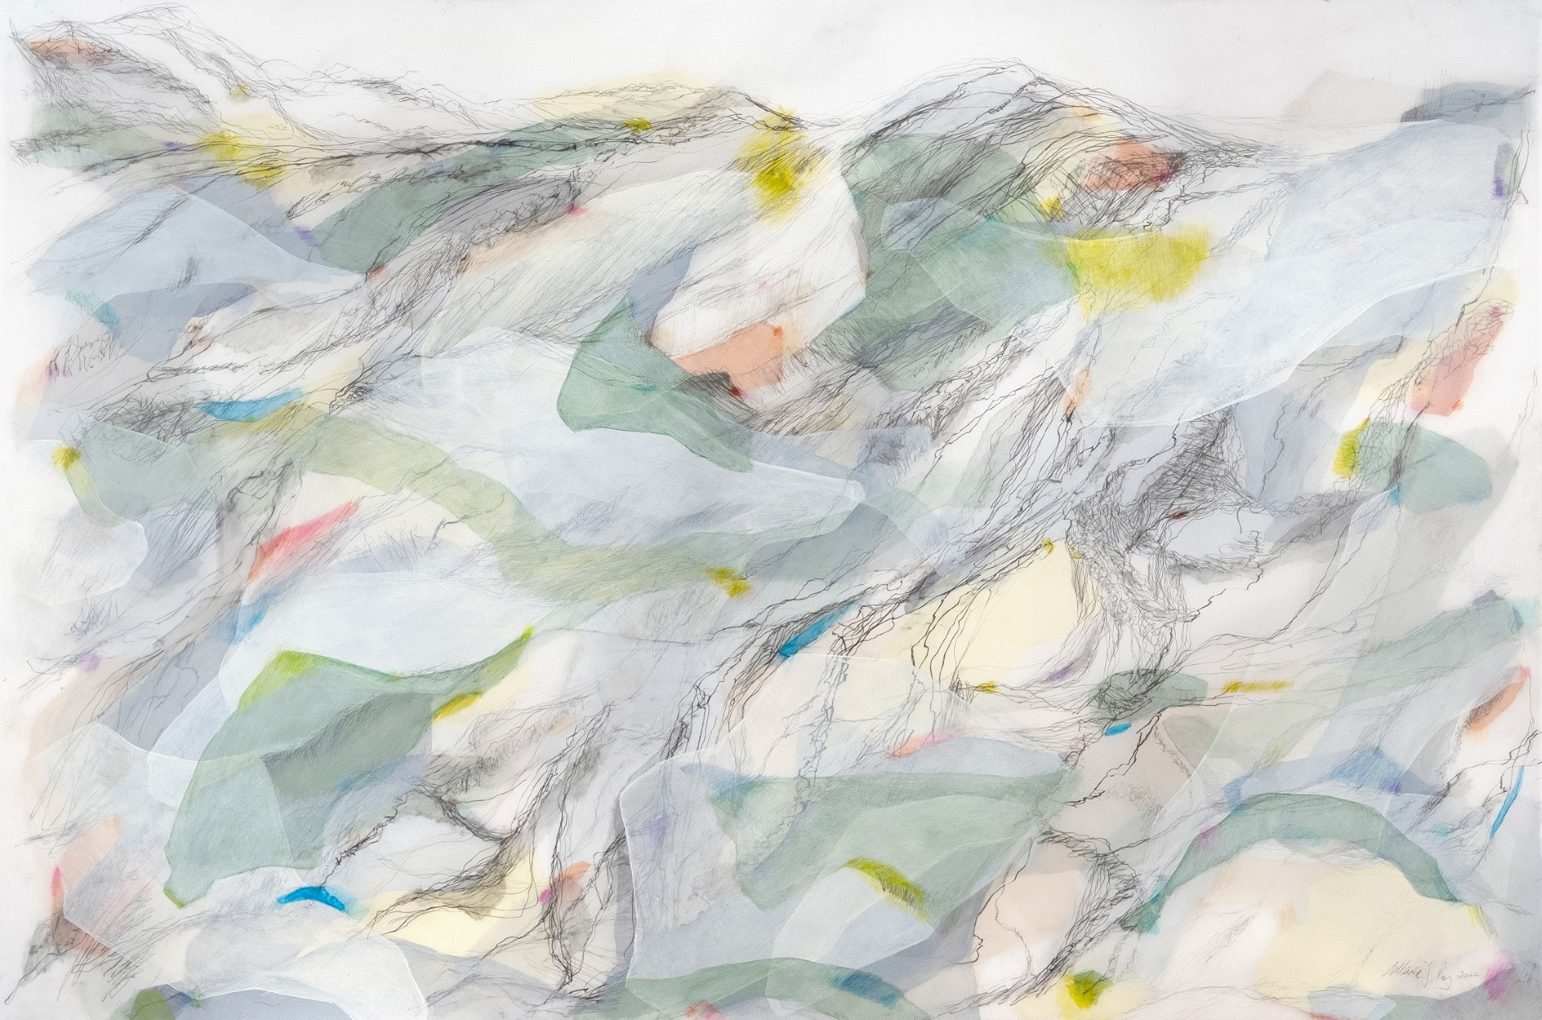
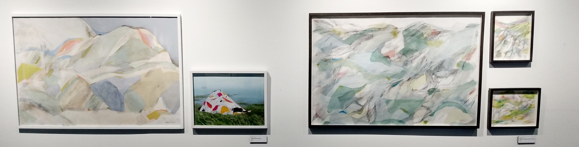
Marie-Josée Roy
LA MÉMOIRE DU LIEU
Inspirée par l’accumulation des couches sédimentaires des rives du fleuve Saint-Laurent, une série de dessins au graphite et à l’acrylique, présente tout en douceur et en subtilité, mon interprétation des lieux. Le paysage et la mémoire sont étroitement entremêlés. Je connais l’endroit. Je le dessine dans le but de reconstituer le paysage, de le penser différemment. De révéler ce qui est dissimulé.
paysage_memoire du lieu Bic 2022
24’’x 36’’
DSCF6277

Slide 7
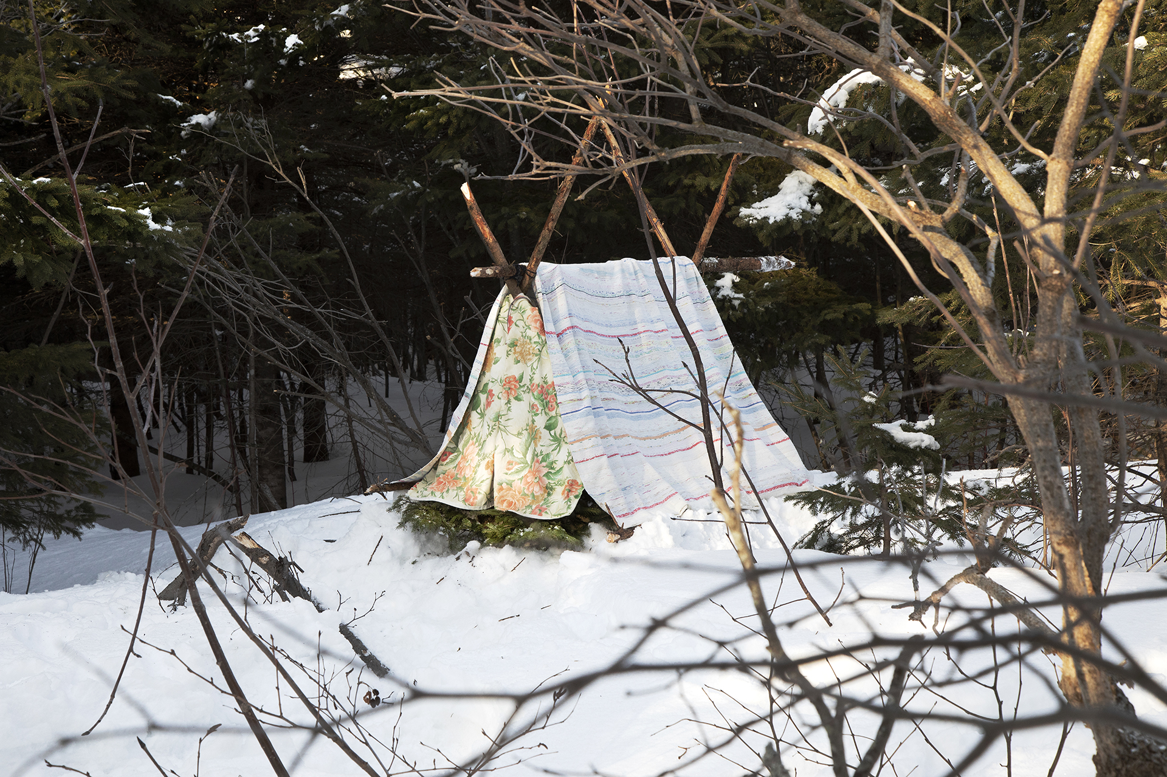
DÉMARCHE ARTISTIQUE :
À travers une réflexion sur l’habiter, Geneviève Thibault questionne les soi-disantes frontières entre l’espace public et l’espace privé, l’identité et l’altérité, le territoire intime et le tissu social, ainsi que les forces à l’œuvre dans l’acte d’habiter. Ses préoccupations, qui convergent toutes vers la question de la cohabitation d’un territoire, l’ont conduite vers des études autochtones, vers l’étude de l’ethnologie et la pratique des arts. Elle utilise la photographie, la vidéo et l’écriture pour donner forme à ses questionnements dans différents espaces, réels ou virtuels. Elle enseigne la photographie au Cégep de Matane tout en poursuivant une Maîtrise en Pratiques des arts à l’Université du Québec en Outaouais.
Descriptions :
Titre extrait de l’ouvrage Relation du voyage du Port-Royal de l’Acadie, ou de la Nouvelle-France, publié par Dière de Dièreville en 1708.
La réflexion de Dièreville et la transformation de sa relation avec la nature me touchent particulièrement, surtout dans le contexte historique d’une prise de possession du territoire.
L’abri fabriqué avec la catalogne de ma grand-mère est rudimentaire. Il ne peut qu’être temporaire. Il évoque, pour moi, autant les racines du passé que la transition urgente vers un nouveau paradigme. À la fois la tradition, les savoir-faire et le renouveau. La photographie fixe l’état de la tente au moment de sa fabrication. Elle est, aujourd’hui, plus fragile qu’hier et probablement plus accueillante que demain. Elle pose la question du devenir. Comment habiter aujourd’hui ?
Geneviève Thibault
Chagrin des malheurs de ma Chasse,
Où j'avais fait des coups si beaux,
Je remis mon fusil en place,
Et laissai vivre les Oyseaux.
(Dière de Dièreville, 1708)
Photographie 2023 20’’ x 30’’

